Slide 1



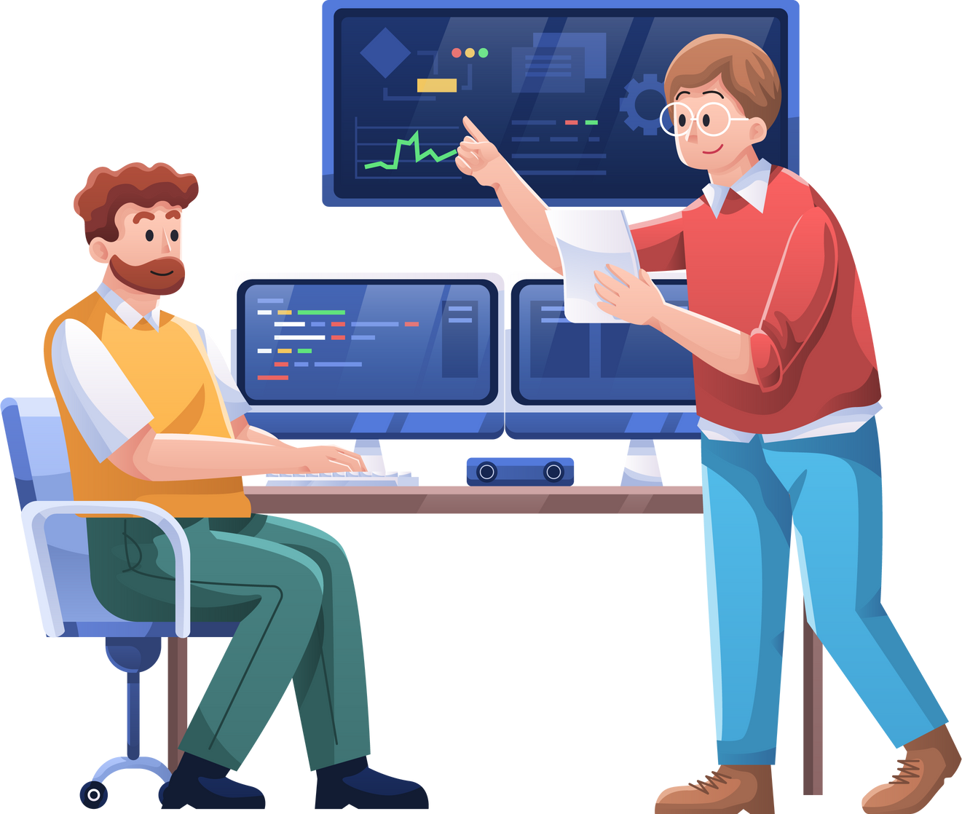
GESTÃO E QUALIDADE DE SOFTWARE

Slide 2
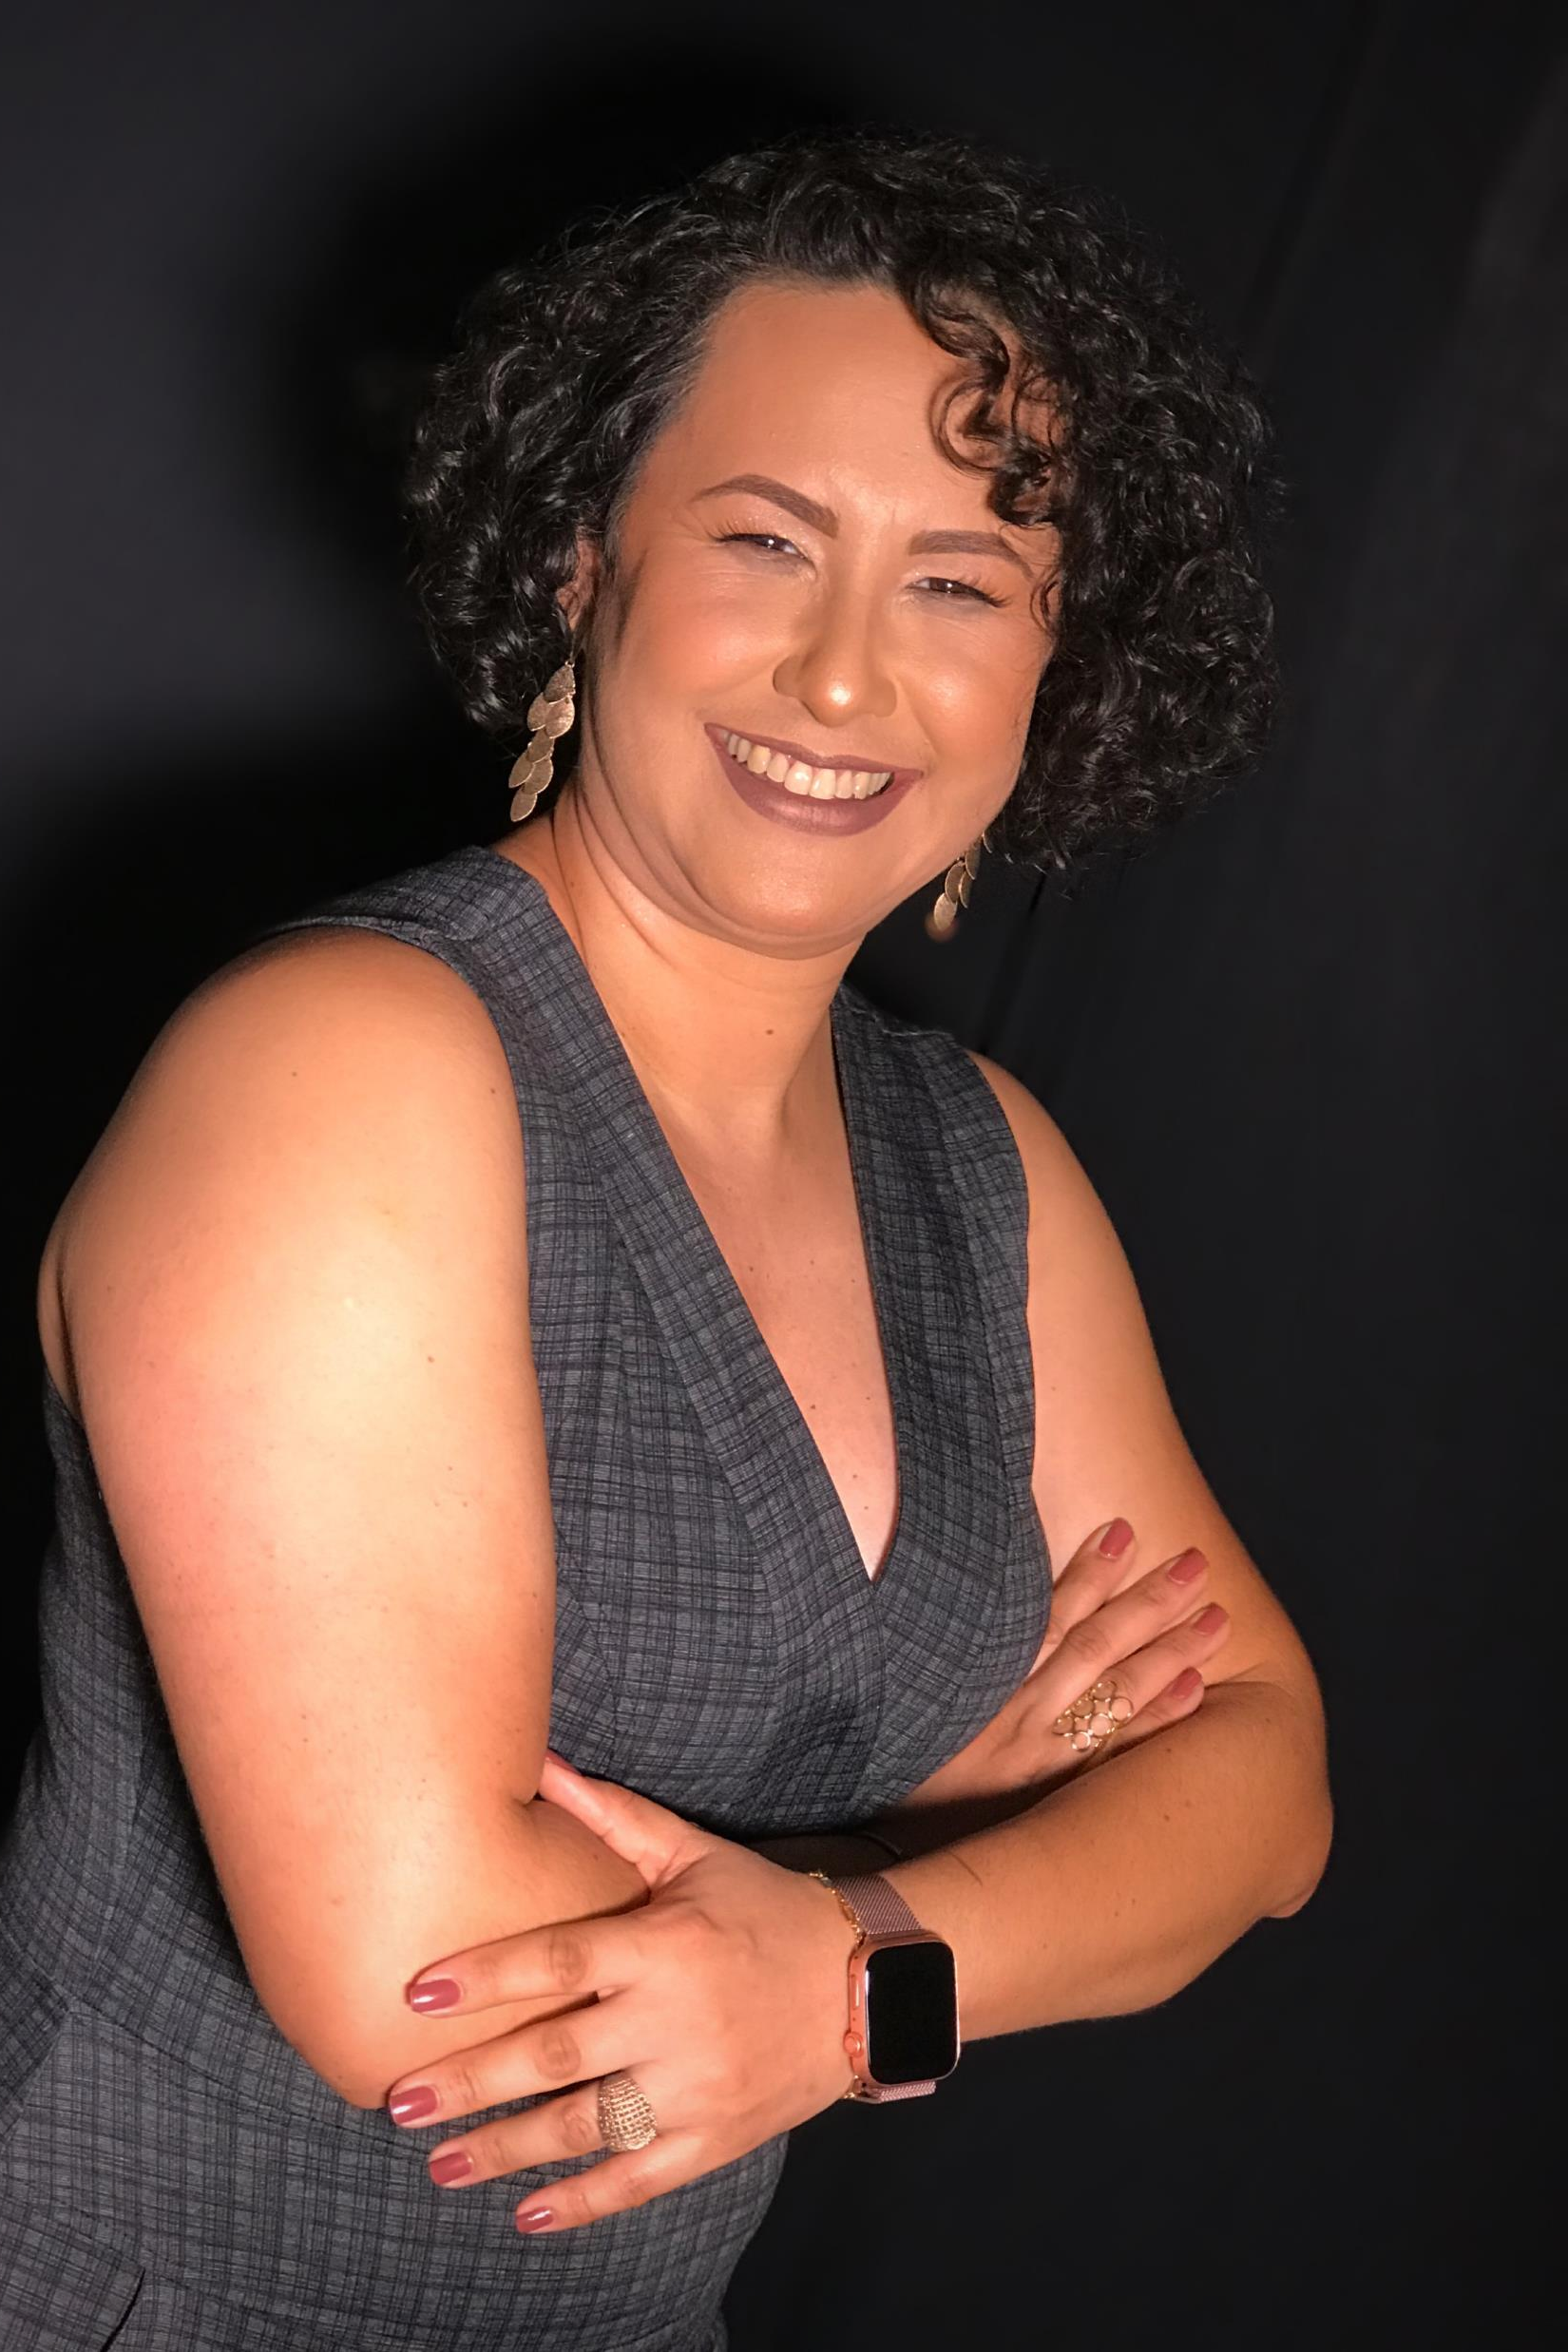

Professora
Erica Rodrigues de Oliveira
Graduada em Sistemas de Informação, PUC MG (2007)
Mestre em Ciência da Computação, UFMG (2010)
Docente desde 2008 em cursos de tecnologia, jogos digitais e ciências contábeis
Coordenadora do projeto TechnoGirls – UNA @unatechnogirls

Slide 3




Professora
Erica Rodrigues de Oliveira
CONTATOS
erica.oliveira@prof.una.br
https://www.linkedin.com/in/ericaoliveira/
ericaoli05
http://lattes.cnpq.br/9144412328840200

Slide 4

Dinâmica: Eu já...
Vamos ligar e desligar a câmera.
Se a resposta for:
SIM: liga o vídeo
NÃO: desligue o vídeo
Notes:
1. Eu já usei telefone fixo
2. Eu já comi pizza fria
3. Eu já trabalhei na área de TI
4. Eu já criei meu perfil no Linkedin
5. Eu já matei aula
6. Eu já consegui emprego pelo LinkedIn.
7. Eu já conquistei meu emprego pelo instagram.
8. Eu já joguei no tigrinho
9. eu já perdi 100 reais na bet
Eu já trabalho na aérea da tecnologia
eu já stalkeei alguém no LinkedIn

Slide 5

Quem é você?

Slide 6
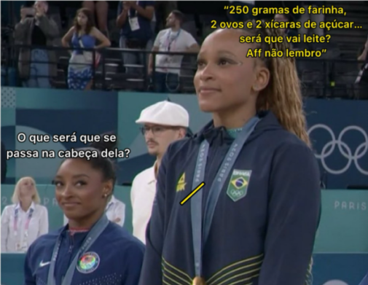
Duas verdades, uma mentira
Vamos estimular nossa criatividade??
Cada pessoa compartilha 3 afirmações sobre si
Turma adivinha a mentira
Eu comecei um doutorado mas desisti.
Eu já visitei o Pará.
Eu já saltei de paraquedas.

Slide 7

Quem é você?
Nome, cidade
Curso
Hobbies
Curiosidade sobre você
https://www.shutterstock.com/pt/video/clip-519679-lit-wooden-match-burning-down-slowly

Slide 8


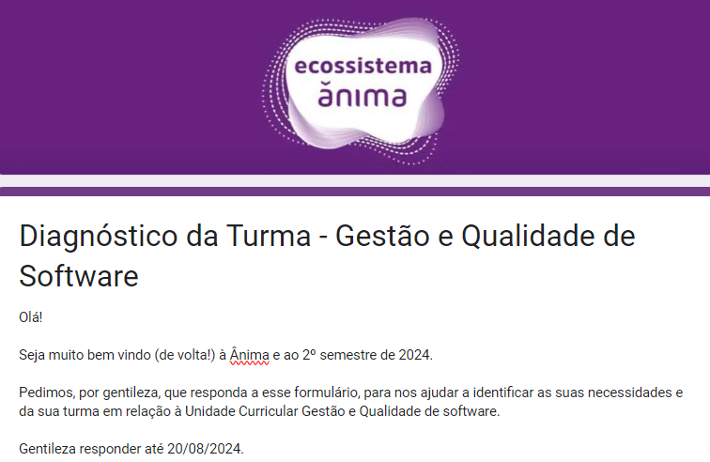
Análise Diagnóstica
Acesse e responda:
https://forms.gle/NE42TnLbEDCaCqDY7
5 minutos

Slide 9

APRESENTAÇÃO
DA UC

Slide 10
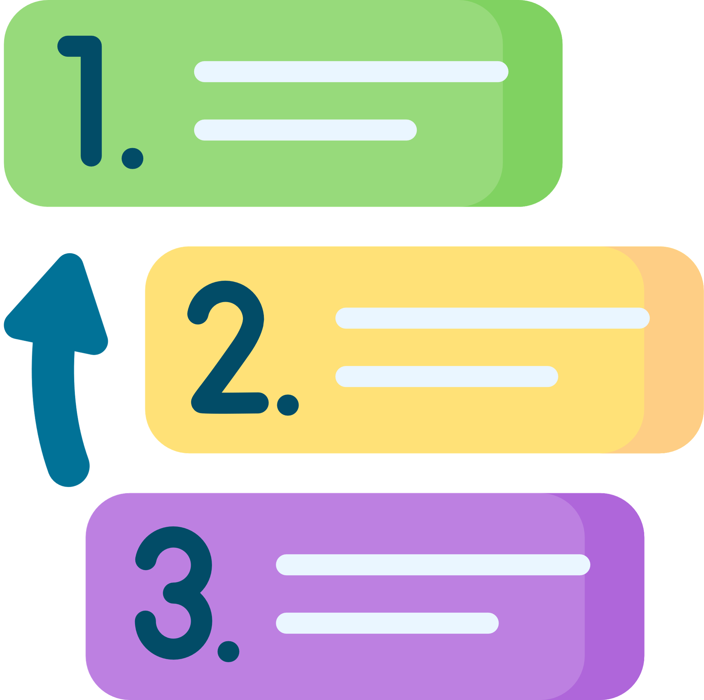

Tópicos Geradores
1
2
3
4
5
Qualidade de Software
Estratégias de testes
Estimativa e indicadores de software
Maturidade no desenvolvimento de software
Gestão de configuração e versionamento de software
8
7
6
Test Driven Development - TDD
Modelos de qualidade de produto e processos
Evolução de software

Slide 11



Dias e Horários de Aula
Segunda-feira (presencial)
SE LIGA…
Terça-feira (Erica – digital)
Busca Ativa (Ulife)

Slide 12



TECH WEEK
Um festival de tecnologia e inovação onde todas as gigantes do mercado se encontram.
03, 04 e 05 Setembro

Slide 13

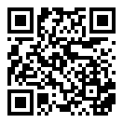
ÂNIMA LAB HUB
Rede de laboratórios temáticos com o objetivo de acelerar oportunidades de inovação e empreendedorismo de base tecnológica nas áreas do conhecimento do Ecossistema Ânima.
https://www.animahub.com.br
@anima.hub

Slide 14

Distribuição de Pontos e Aprovação
A1
A2
A3
Atividades Avaliativas (A1) - 30 pontos
(17 e 18/10)
institucional
Atividades Avaliativas (A2) - 30 pontos
(27 e 28/11)
institucional
Atividades Avaliativas (A3) - 40 pontos
(durante o semestre)

Slide 15
A3 - 40 PONTOS
1
2
3
Atividades Professor da Teoria
10 pontos
Projeto – professor da prática
20 pontos
Participação ativa nas aulas
10 pontos

Slide 16




Aprovação
70
PONTOS
75%
FREQUÊNCIA
O aluno poderá se utilizar da aplicação da Avaliação Integradora (AI), para substituir uma das Avaliações A1 ou A2.
(Ocorre no início do próximo semestre)

Slide 17

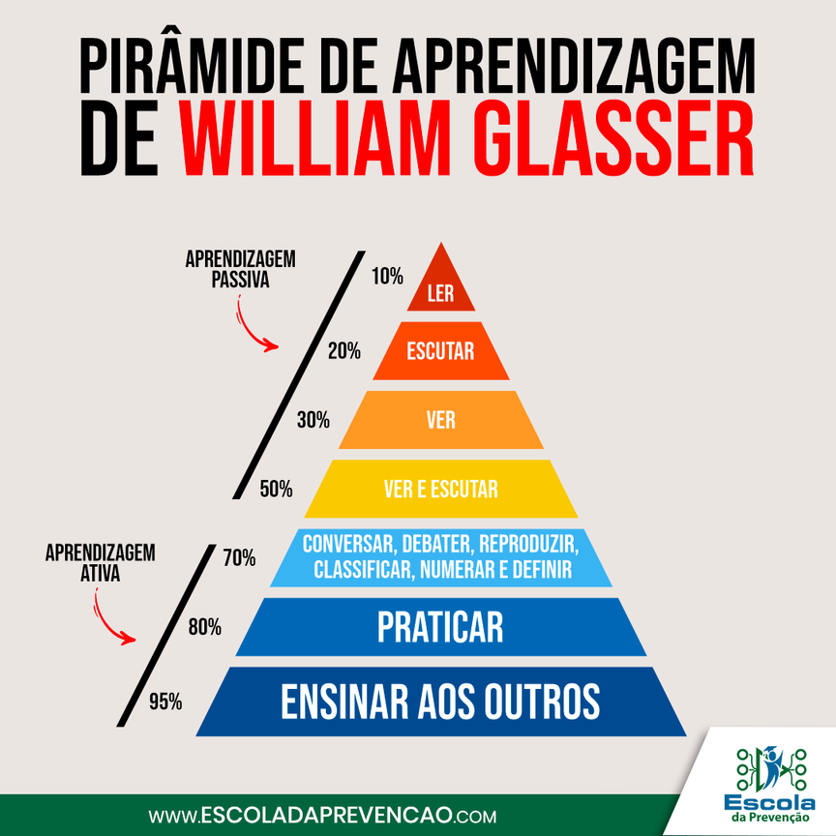
Como aprendemos?

Slide 18

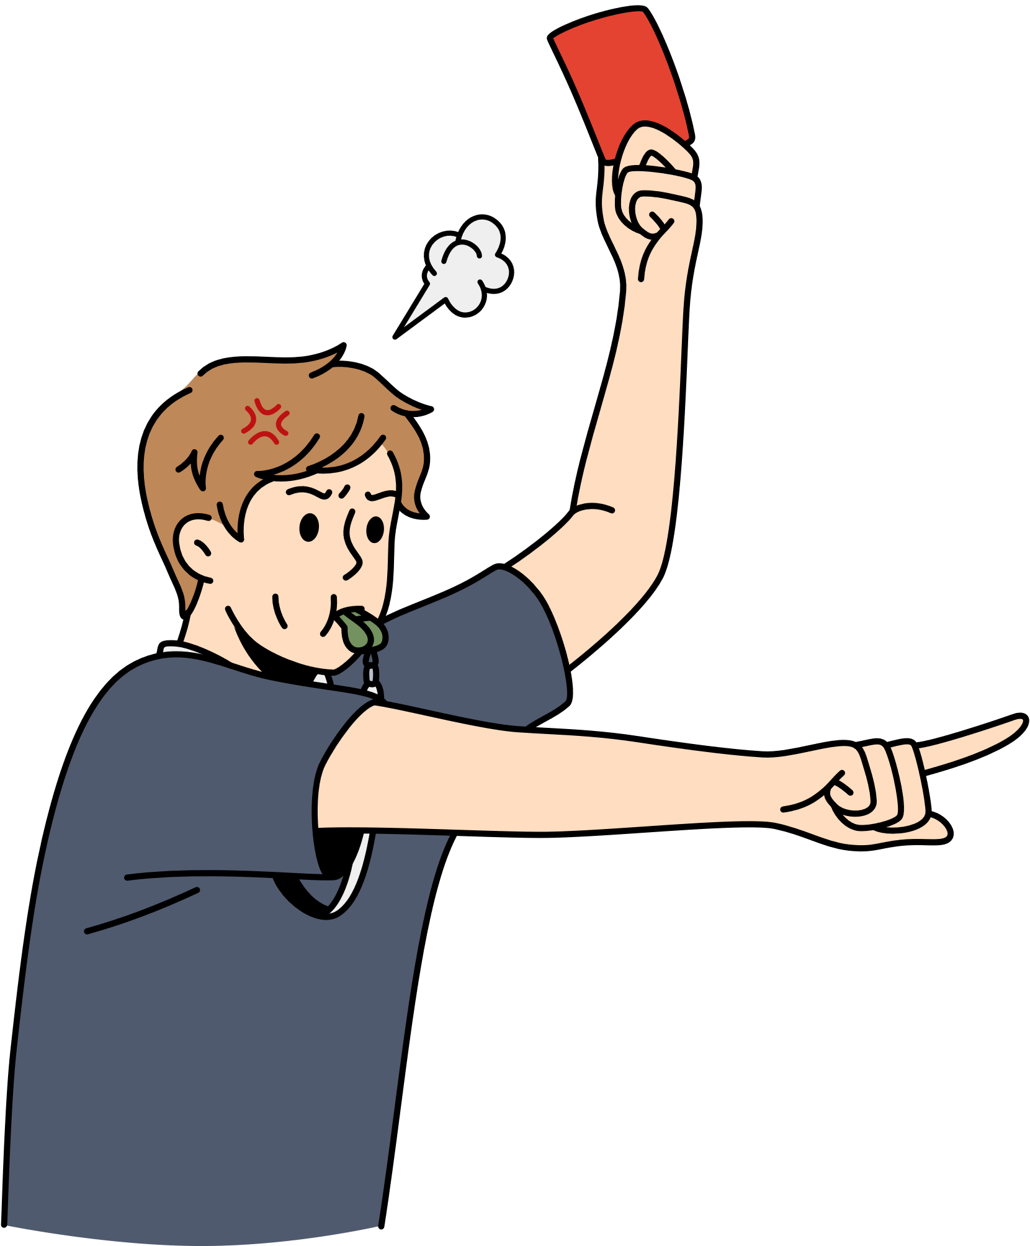
Orientações
Respeitar uns aos outros.
SE LIGA…
Se tiver alguma reclamação, fale com o professor primeiro.
Proibido:
Cópias de trabalho, provas e exercícios.
(premiação NOTA ZERO!)
Palavras de baixo calão.
Gravar e disponibilizar a aula.

Slide 19


Dicas
SE LIGA
NAS DICAS…
Faça as atividades, mesmo que não sejam pontuadas!
Tente resolver alguns problemas sozinho. Na dúvida, converse com os colegas ou professor.
Faça todas as provas e trabalhos.
Não se baseie apenas em slides ou conteúdo em sala, vá além!
Você só irá aprender praticando!
Fique atento às datas de entrega das atividades.
Estude!

Slide 20



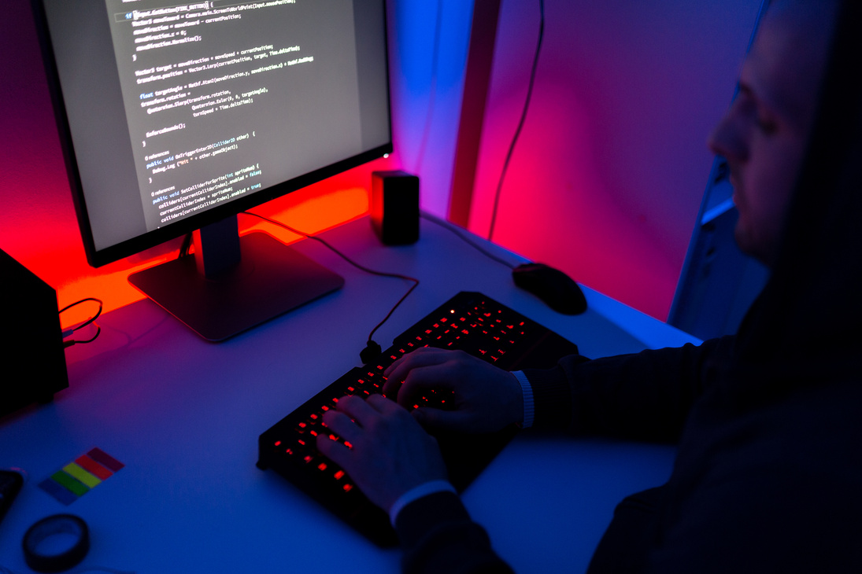
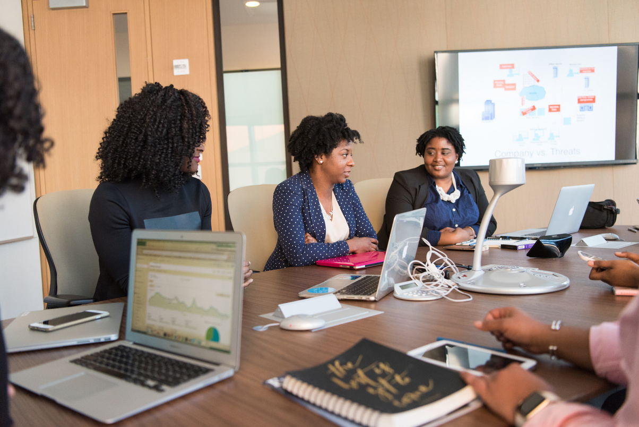
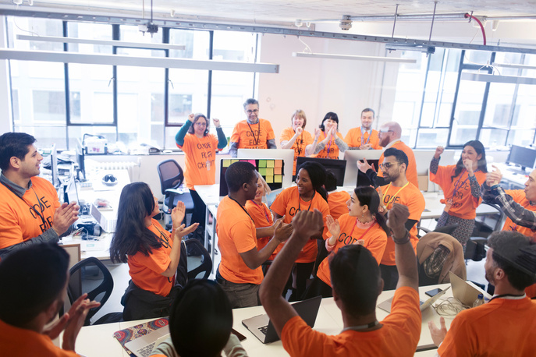

Dicas
PARTICIPE...
Eventos da área
Maratona de
Programação
Cursos/Projetos
de Extensão
Projetos Sociais
Monitoria
Hackathon

Slide 21

DÚVIDAS?

Slide 22





Referências Bibliográficas
https://engsoftmoderna.info/

Slide 23
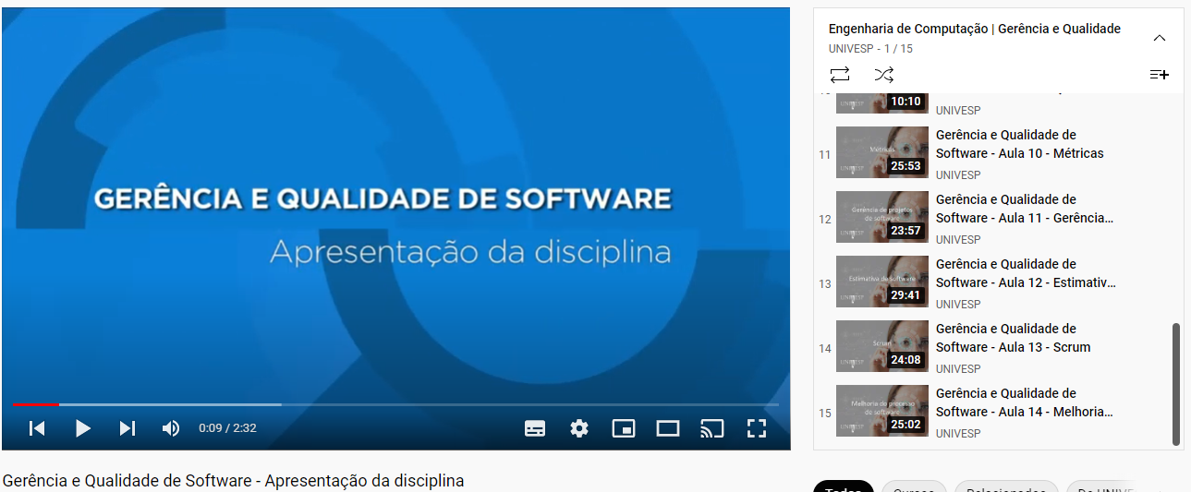
Referências Bibliográficas
https://www.youtube.com/watch?v=Rr89ePGLAmI&list=PLxI8Can9yAHcmjsfjFdo_xJ3xhLiczzLC

Slide 24
Qualidade de Software
Responda: https://www.menti.com/alb4zmium7ws

Slide 25
Qualidade de Software
Próxima aula:
Traga exemplos de erros de software para apresentar à turma
Quais foram os erros/problemas?
Qual foi o impacto gerado?
O que poderia ter sido feito para minimizar (ou mesmo evitar) os erros?

